Slide 1
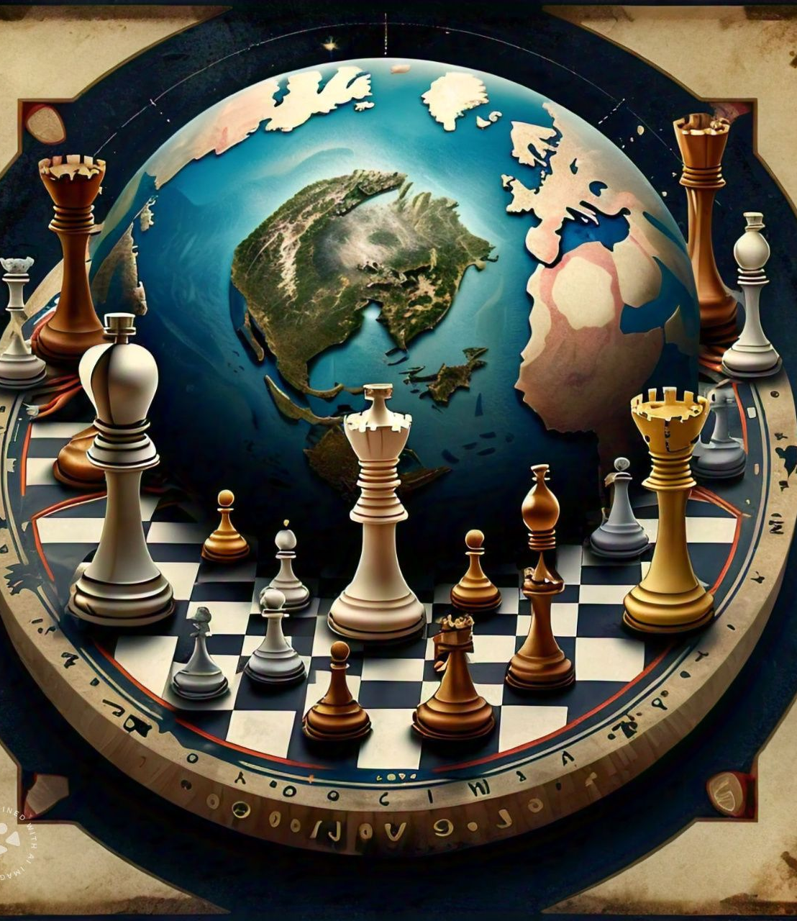
Geoestrategia
Luca Vanella L.VANELLA@HOTMAIL.COM

Slide 2
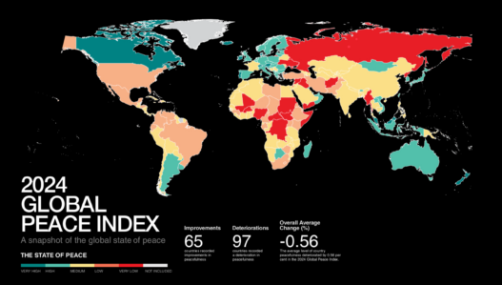
Clase 1: Introducción
Clase 2: Geoestrategia de las Grandes Potencias
Clase 3: Geopolítica en América Latina
Clase 4: Situación global actual
Clase 5: Conclusiones y cierre

Slide 3
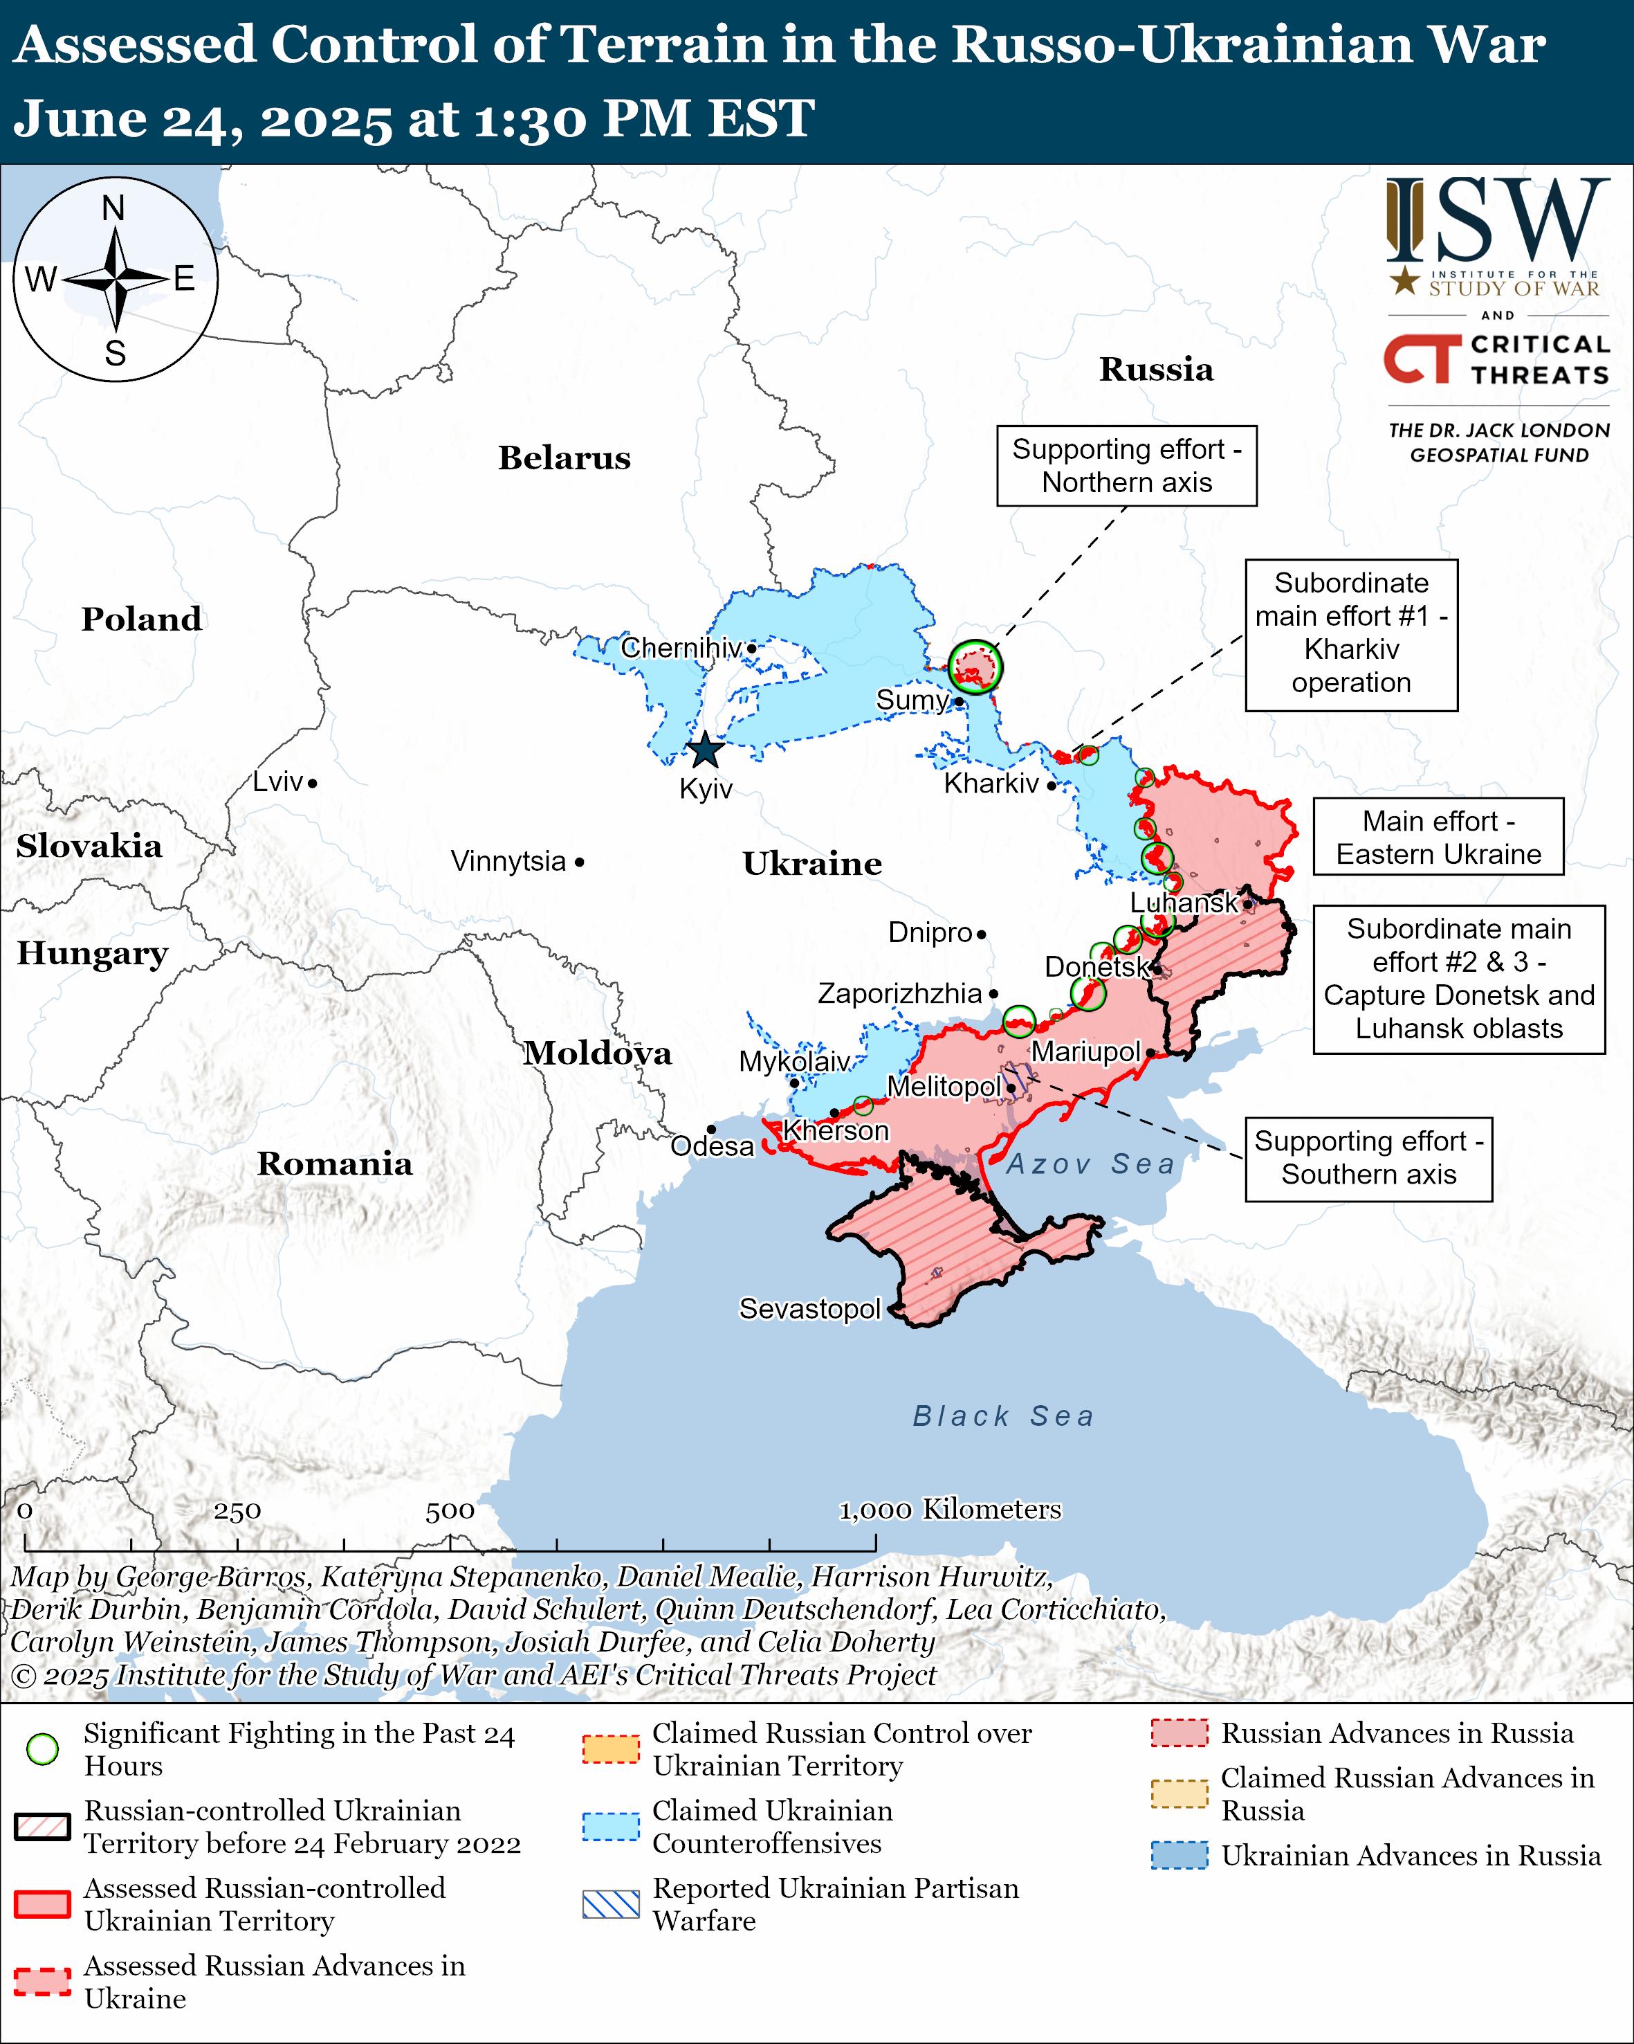
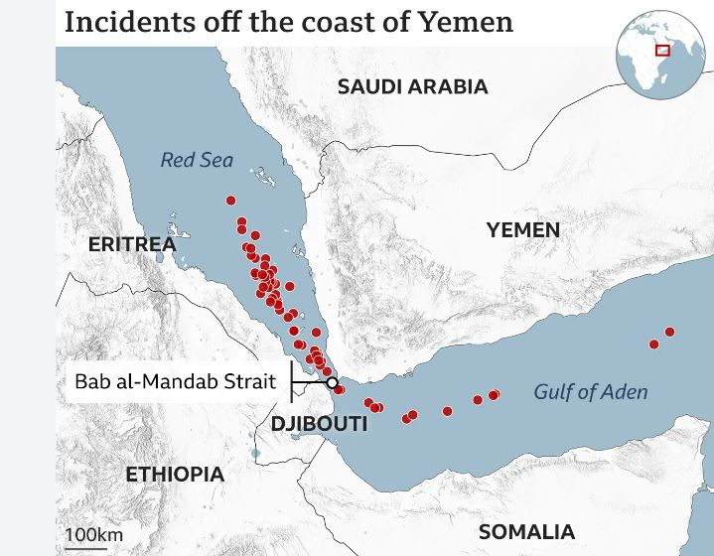
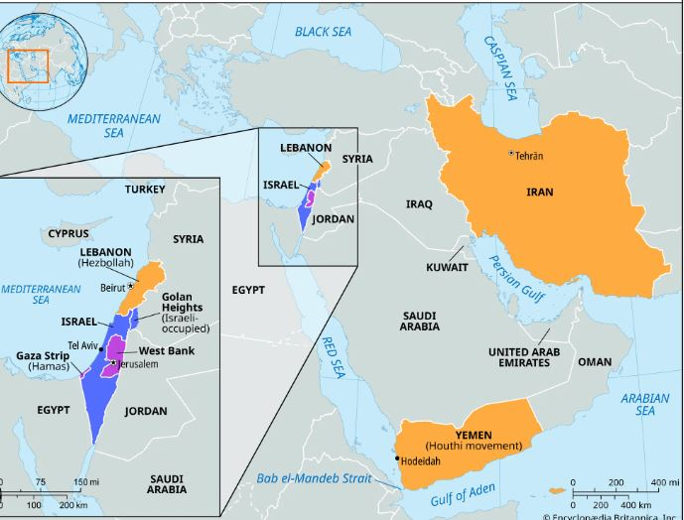

Slide 4
EEUU
CHINA
RUSIA
EUROPA
UCRANIA

Slide 5
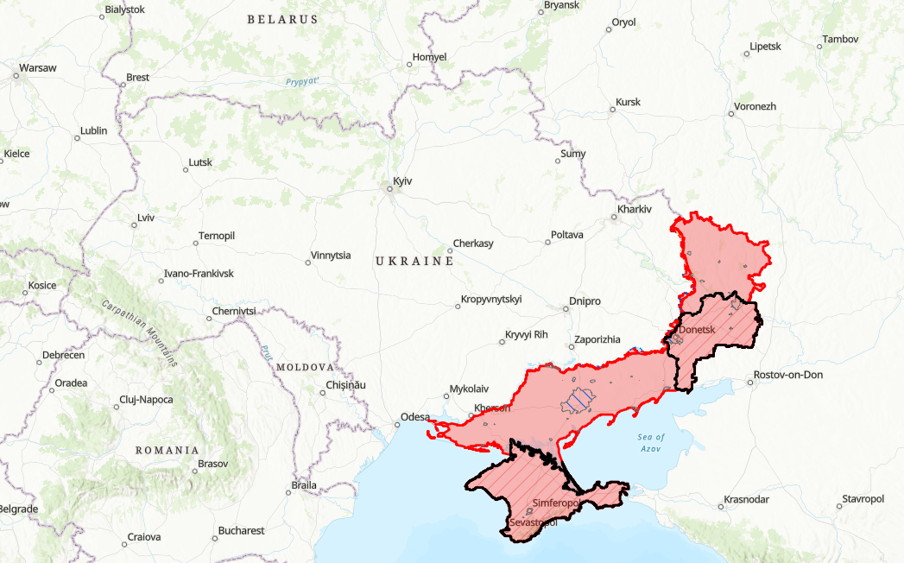
Territorio núcleo ruso
Agricultura → comida
Energía
Testeo de tropas y armamento

Slide 6

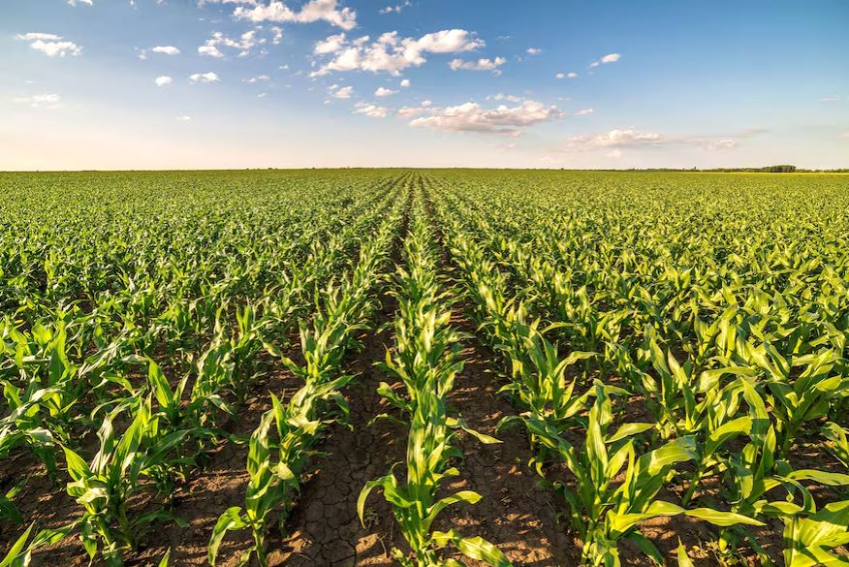
Antecedentes del Conflicto
Acercamiento Ucrania - UE
Acercamiento Ucrania – UE.
Rusia invade y anexa Crimea. Dombás se autoproclama autónoma.
Ucrania segundo exportador de maíz a China
China compra Motor Sich
2013
2015
2016
2017
2019
2021
2014
2018
2020
2022
Rusia invade Ucrania 24/02/22
China compra 9% del territorio fértil ucraniano.
Acercamiento Ucrania - UE
China primer socio comercial de Ucrania
Acercamiento Ucrania - UE
Financiamiento e inversiones chinas por miles de millones de dólares

Slide 7
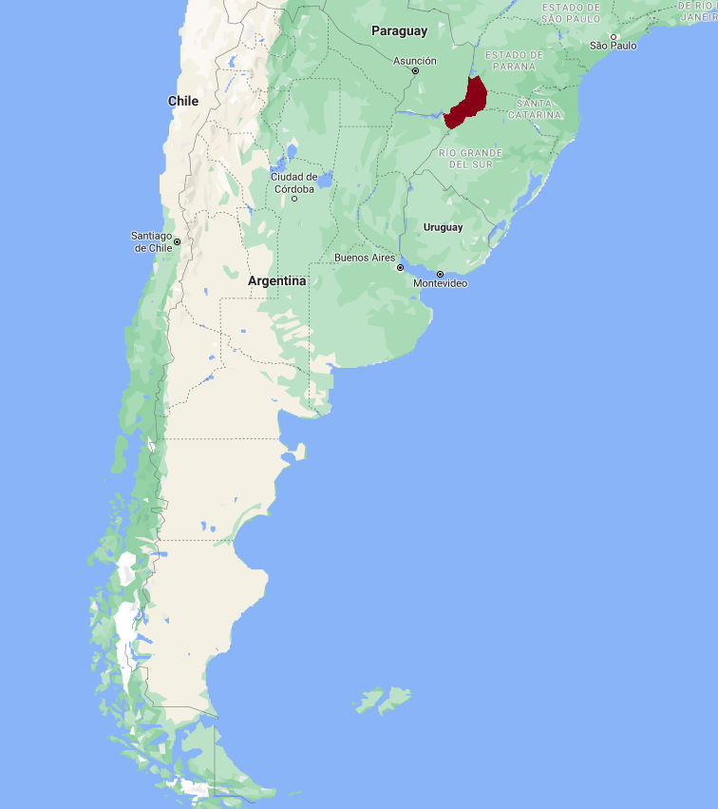
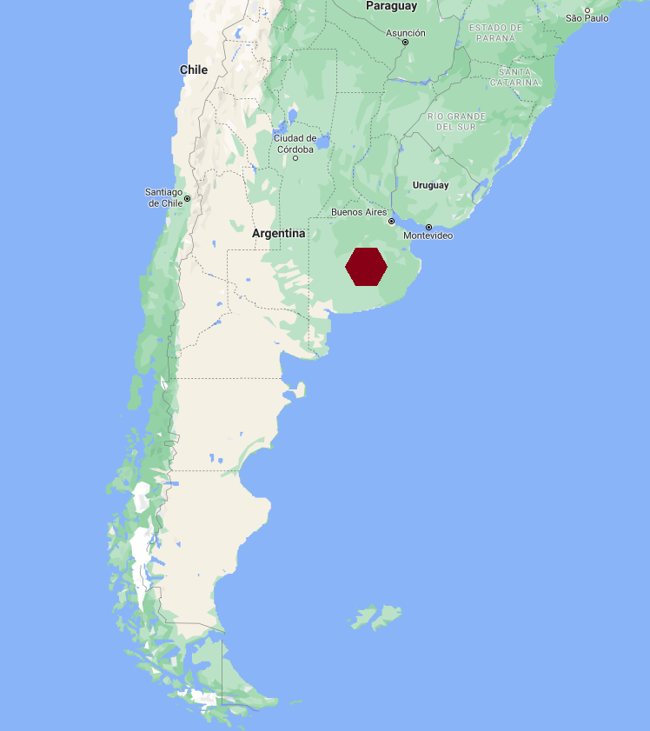

Slide 8
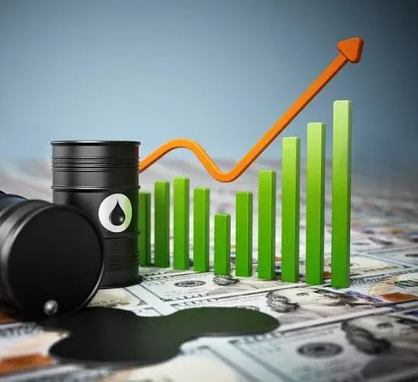
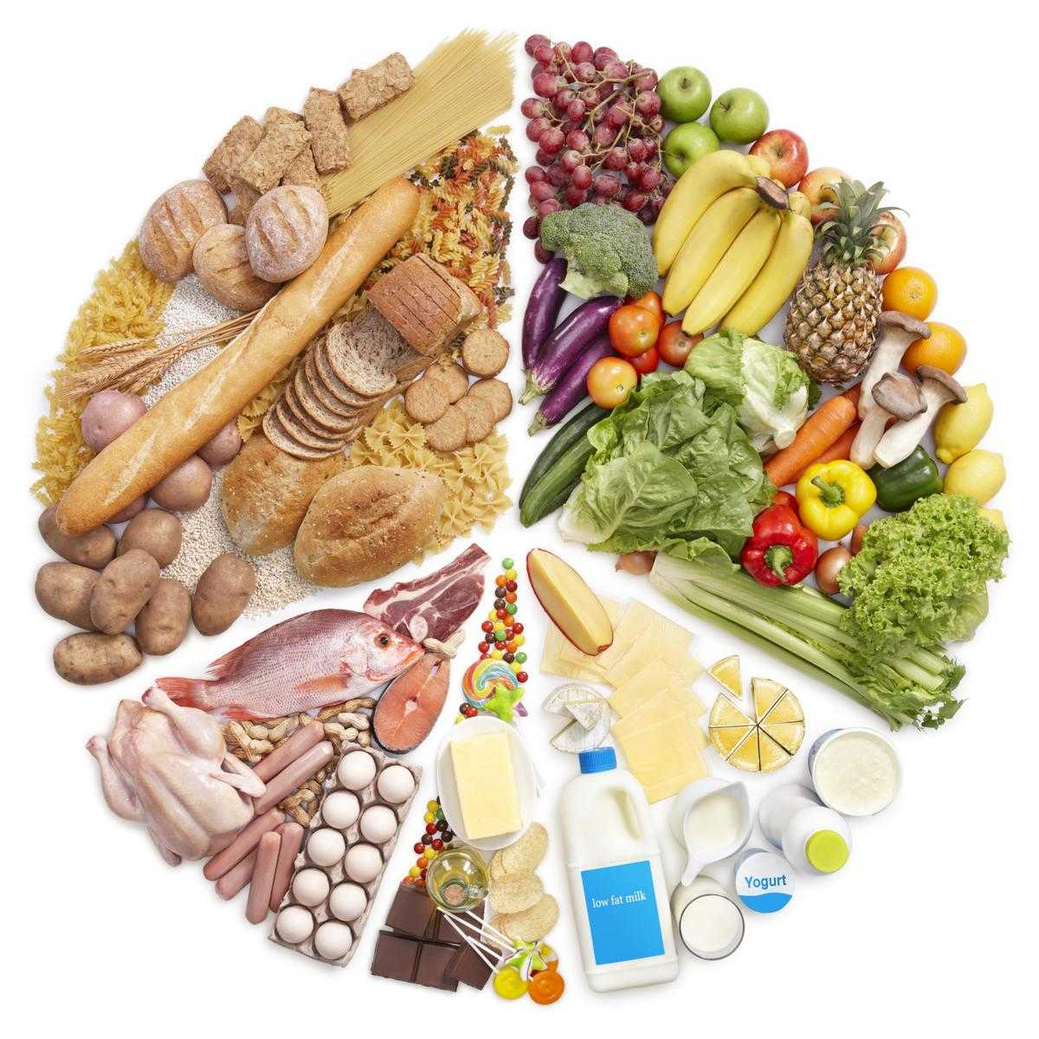
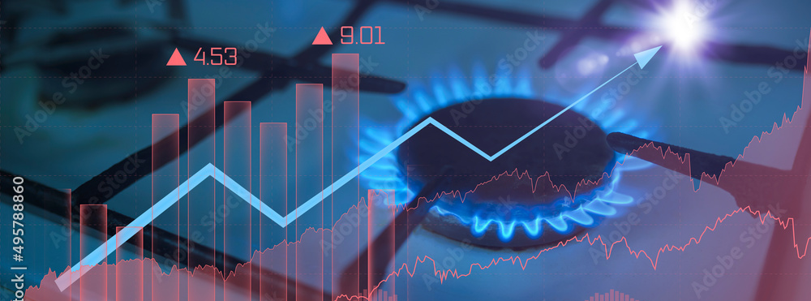

Slide 9
Principales productores de gas en el mundo 2022
Estados Unidos | 25%
Rusia | 15%
Irán | 6%
Principales productores de petróleo en el mundo 2023
Estados Unidos | 22%
Arabia Saudita | 11%
Rusia | 11%

Slide 10
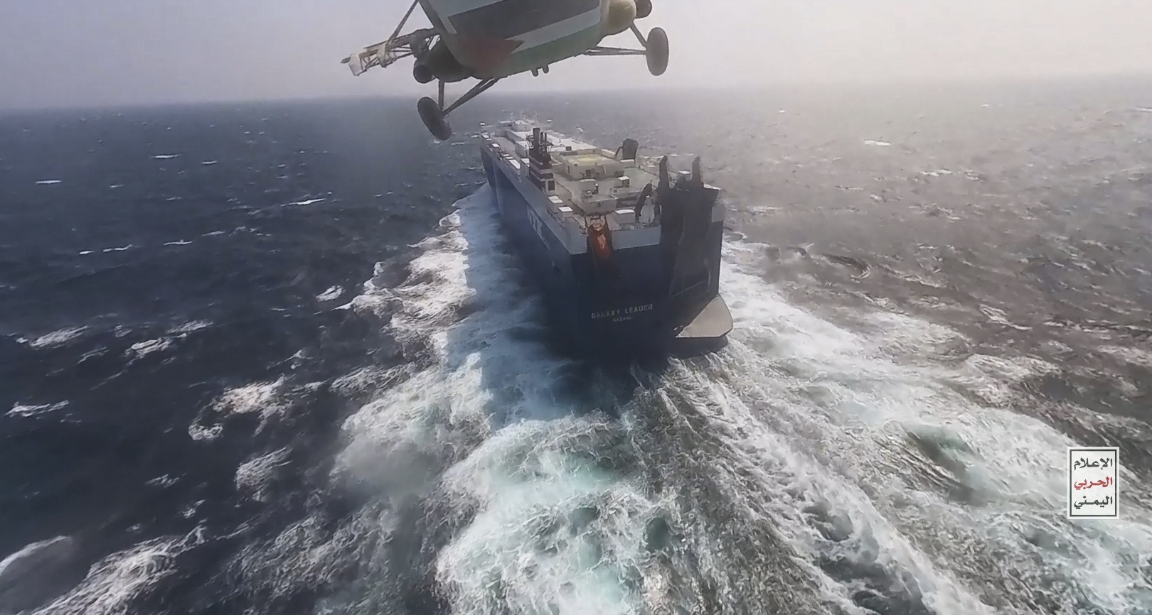
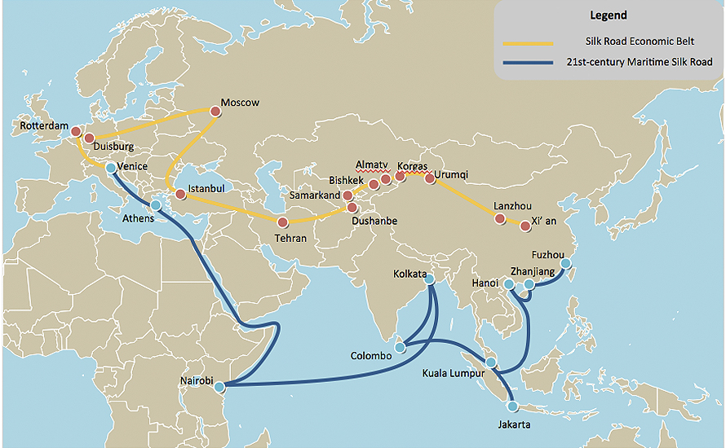
Aumento aproximado del 50% de costos logísticos

Slide 11

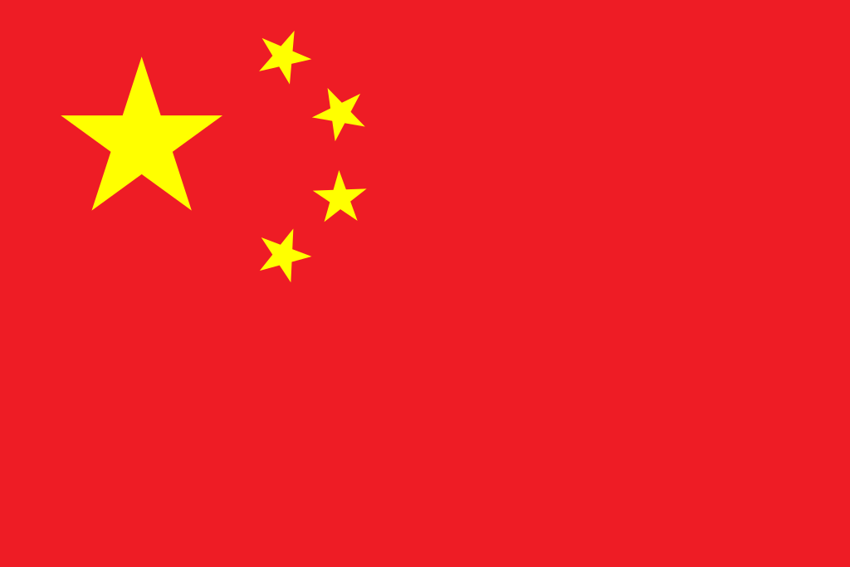


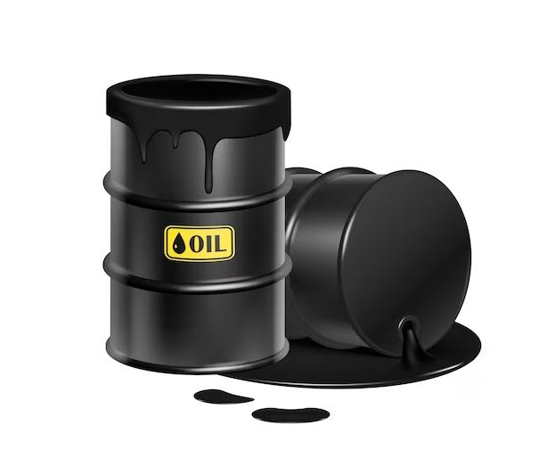
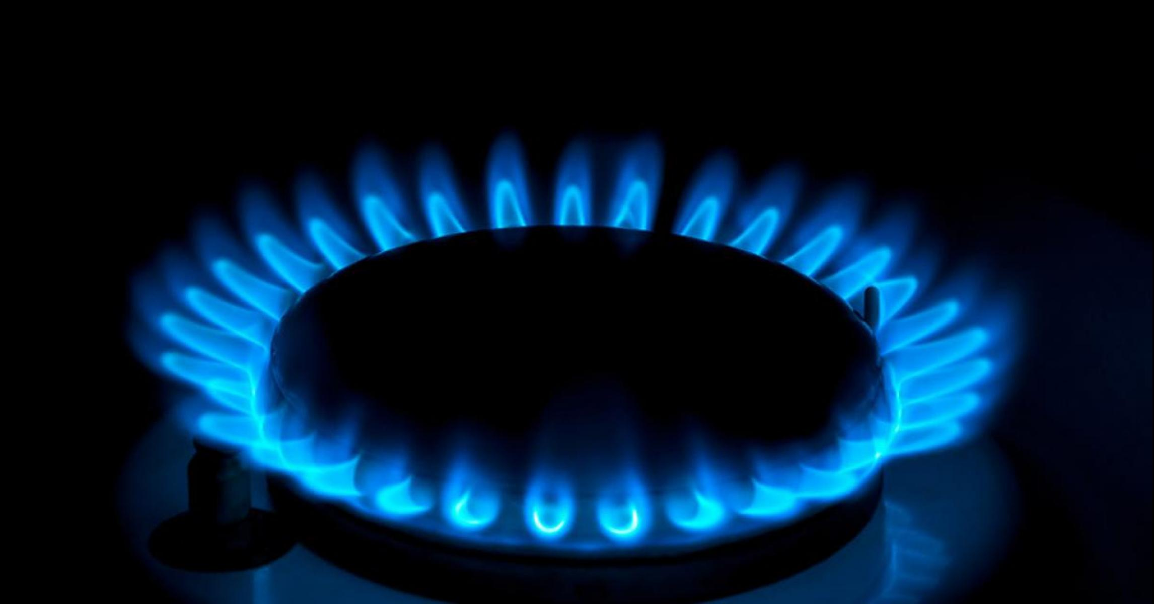
PAÍS
PRODUCTOS
PRODUCE / NO PRODUCE

Slide 12
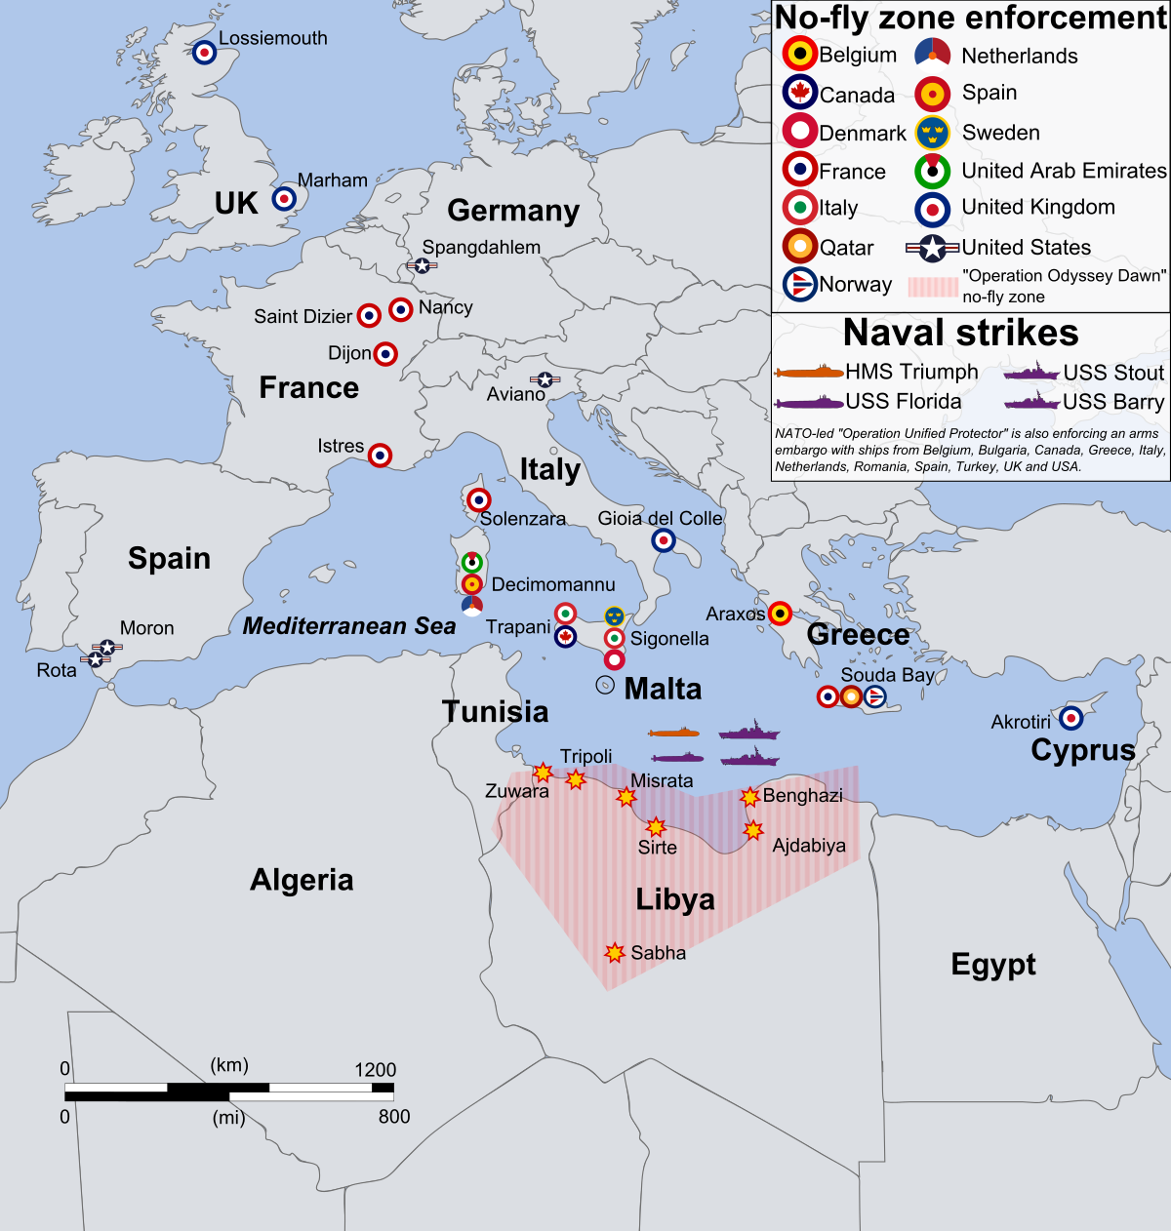
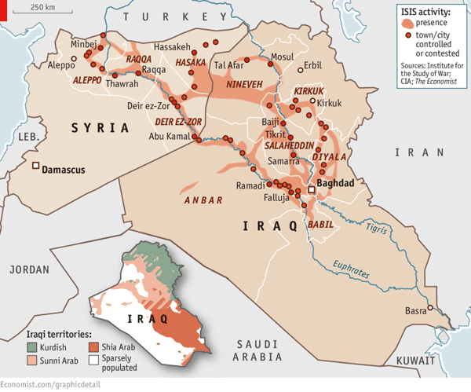
2011 Libia
2014 Irak

Slide 13


Comercio

Slide 14
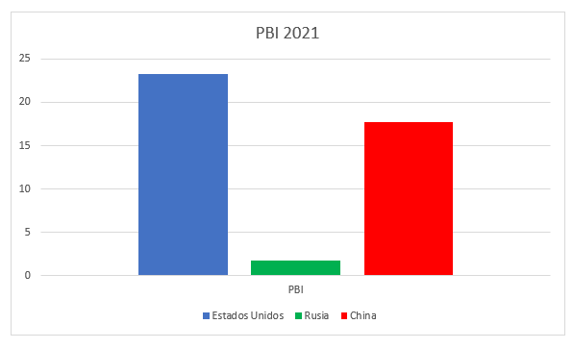
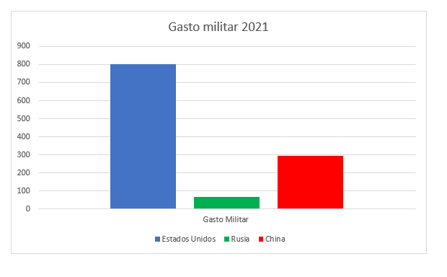

Slide 15
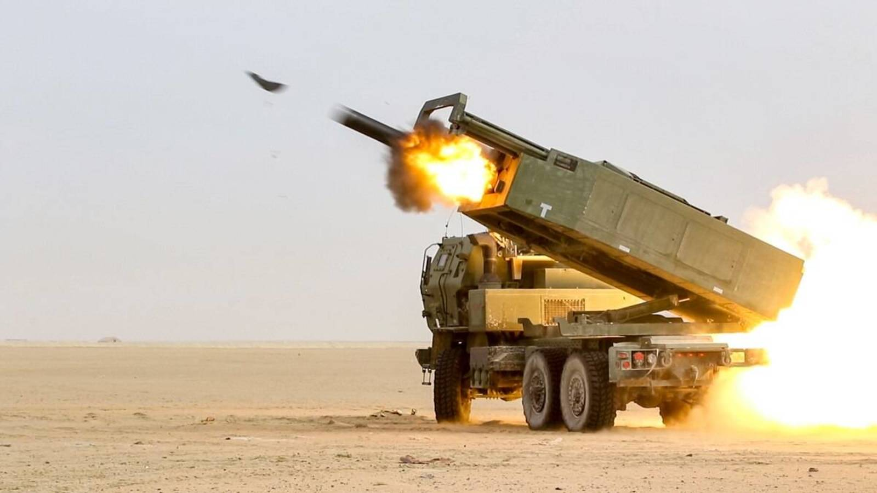
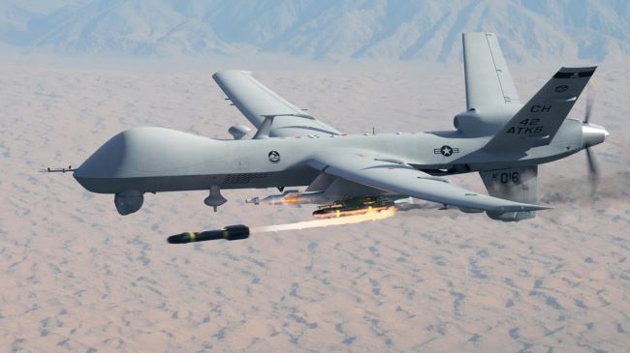
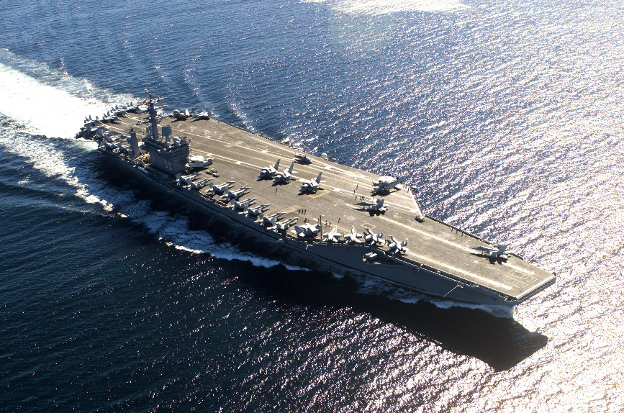
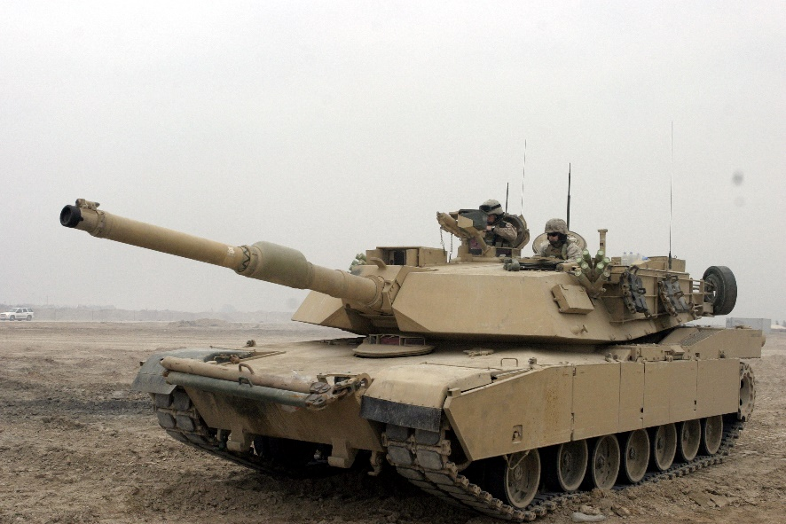

Slide 16
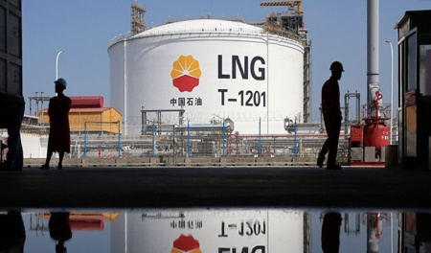
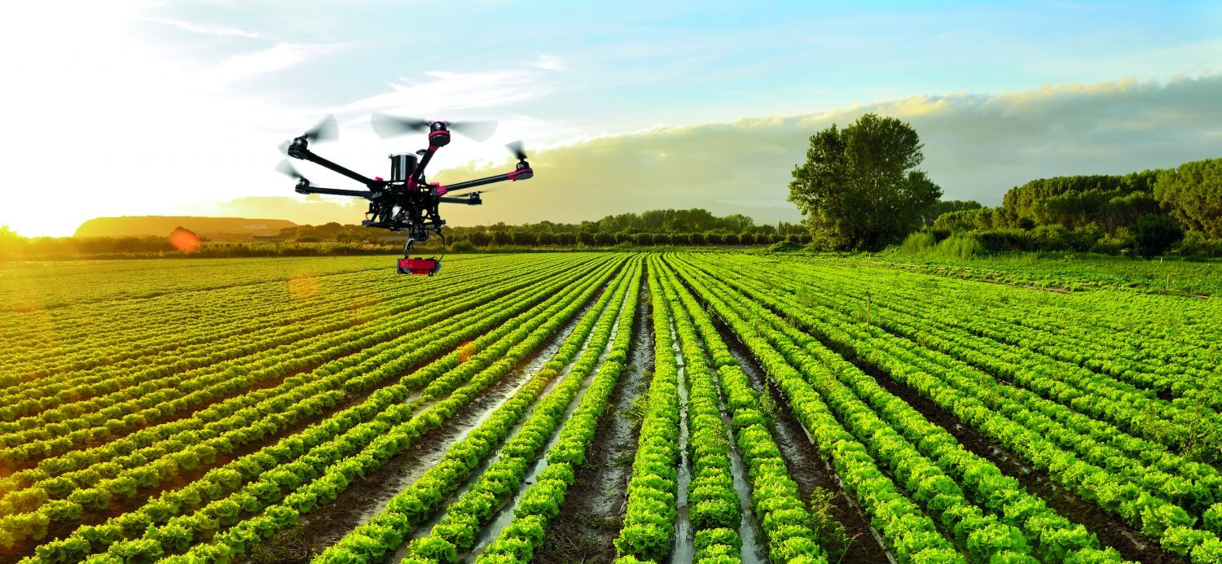
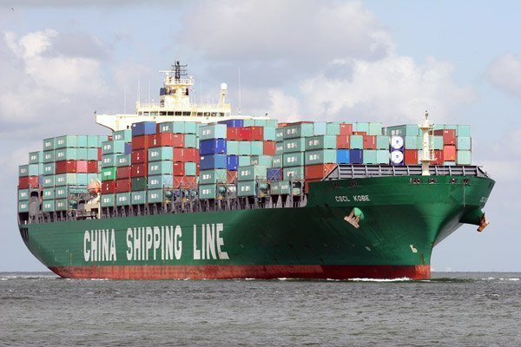

Slide 17
Crecimiento % PBI (2010 – 2023)

